Slide 1
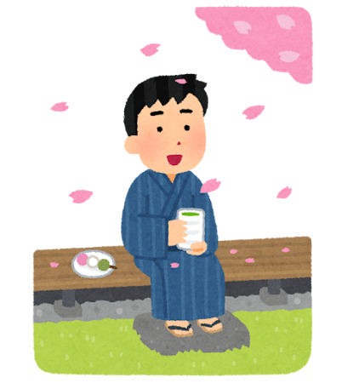
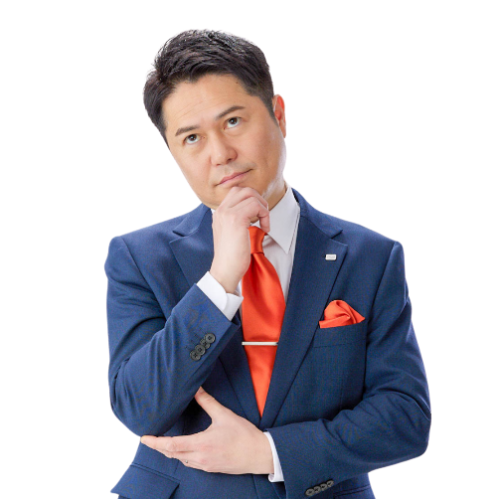
「現場の声」
に郡山りょうが答えます
No.4
実際、政治で働き方って
変わるの？？
既読
ものすごく変わります！
特に働くことに関わる法律や制度、いわゆるワークルールが変わると、働き方の常識すら変わります。具体例を紹介しますね！
■ワークルールとともに変わった働く人の休日
ブラックでござる
1947年 昭和22年
労働基準法制定により
法定労働時間が1日8時間・週48時間になり、
大体週１日休みに
大企業は1994年
中小企業は1997年
から法定労働時間が
1日8時間・週40時間に
大体週２日休みに
江戸時代
休日のルールなし
1911年 明治44年
工場法で月２日の休みが義務に
今では多くの人が週休2日制または完全週休2日制※で働いていますが、そうなったのもワークルールが大きく影響しています。
ちなみに1986年、日本は世界に対して「欧米先進国並みの年間総労働時間の実現と週休二日制の早期完全実施を図る」と諸外国に宣言しましたが、２０２４年の今も達成が出来ていません・・
働く人・生活者の声をもっと政治に届けていかないと！
※ 週休２日制：月に１回以上、週２日の休みがある
完全週休２日制：毎週２日の休みがある
公式サイトは
こちらから→

